Slide 1
TERMINAL OFF PYTHON
Code, decode, crypt and decrypt

Slide 2


Slide 3
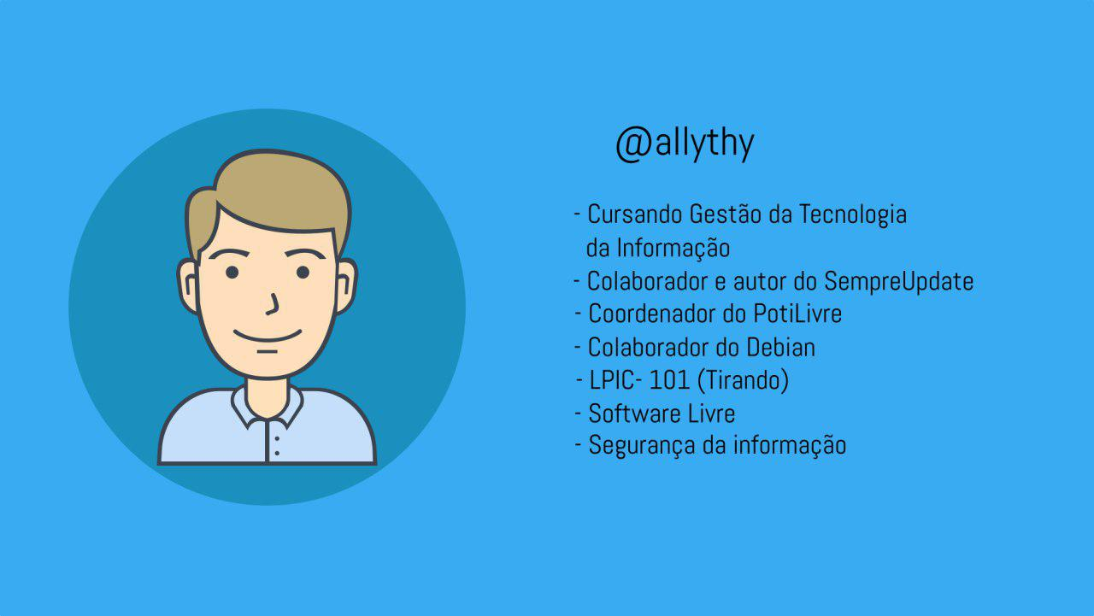

Slide 4
Quem somos
Clara Nobre
Ciência da Computação - UFRN
Técnica em T.I. com ênfase em Redes de Computadores
Cofundadora do Pyladies Brasil e Coordenadora da Potilivre
Criadora do Time de CTF Pyladies
Suporte de infraestrutura da Veezor Network Intelligence/Tink!
Entusiasta de Python, Hacking, Linux, Software Livre, Open Source, Fotografia, ligada nos 220v 24/7.

Slide 5
allythy@Iivre:~ $

Slide 6
allythy@Iivre:~ $
Usuário normal
Pertence
Nome do usuário ativo no terminal
Diretório atual que o usuário está (/home/allythy)
Nome da máquina

Slide 7
Sintaxe geral dos comandos
Comados [opções] [argumentos]

Slide 8
ls Só o comando
ls -l Comando e opção
ls -l /home/Documentos/

Slide 9
O Comandos mais importante
$ man

Slide 10
Comandos para manipulação de arquivos e diretórios
pwd Informa o nome do diretório corrente
ls Lista os arquivos
cd Navegar entre os diretórios
mkdir Cria diretórios
cp Faz cópias arquivos e diretórios
mv Move arquivos ou diretórios
rm Apaga arquivos ou diretórios
file Informa o tipo de arquivo
grep Procura arquivos por conteúdo
Notes:
Mkdir:
-m : tem como você colocar a permissão da pasta: Ex, mkdir -m 755 aula
-p : cria subdiretorios para uma pasta. Ex,
Mkdir -p mudo/nada/teste
Cd:
. diretorio atual
.. diretorio anterior
~ diretorio home
/ diretorio raiz
- ultimo diretorio
Ls:
-r : na ordem alfabética reversa
-R : lista também os subdiretórios encontrados
Cp:
-i : modo interativo
-v : mostra o que está sendo copiando
-r : copia recursivamente
Rm:
-i : como interativo
-r : remover recursimantte
Grep:
-i : não difencia maiusculas e minucsculas
-n : informa a linha que a expressão tá no arquivo

Slide 11
Comando de filtragem
cat Exibe o conteúdo de um arquivo e faz concatenação
wc Conta caracteres, palavras e linhas
sort Ordena o conteúdo de um arquivo
head Exibe o início do arquivo
tail Exibe o final do arquivo
Notes:
Cat:
-n : Numera todas as linhas (inclusive as em branco)
-b : Numera as linhas que não estão em branco
-e: Mostra os LINE_FEED (ENTER)
-t : Moas as TAB
-v : Mostra os caracteres sem representação na tela
Wc:
-l : conta as linhas
-w: conta as palavras
-c : conta a quantidade de caracteres
Sort:
-M : Classifica por mẽs (janeiro <... < DEZ)
-n : Ordena por ordem numerica
-r : ordena em ondem reversa
-t : Especifica um delimitador de colunas para poder ordenar o arquivo por
dados em uma coluna que não seja a primeira.
-u : Mostra apenas a primeira ocorrência de uma string, ou seja, elimina entradas duplicadas
-k : Especificar o número de coluna que será usada para classificar o arquivo. Por padrão, os separadores de campos são os espaços em branco ou tabulações
Head:
-n : você pode informar a quantidade de linhas que vai ser exibida.
-c : Mostra os primeiros bytes do arquivo

Slide 12
Permissões de acesso a arquivos e repositórios

Slide 13
Permissões | Links | Proprietário | Grupo | Tamanho | Data e Hora | Nome do arquivo
drwxr-xr-x | 2 | allythy | allythy | 4096 | Dez 15 21:47 | Documentos

Slide 14
d Diretório
- Arquivo comum de usuário
b Arquivo de bloco
c Arquivo de caractere
l Link
s Socket de comunicação entre processos
p Pipe de comunicação entre processos

Slide 15
r Permissão de Leitura (read)
w Permissão de Escrita (write)
x Permissão de Execução (execution)
- Sem Permissão

Slide 16
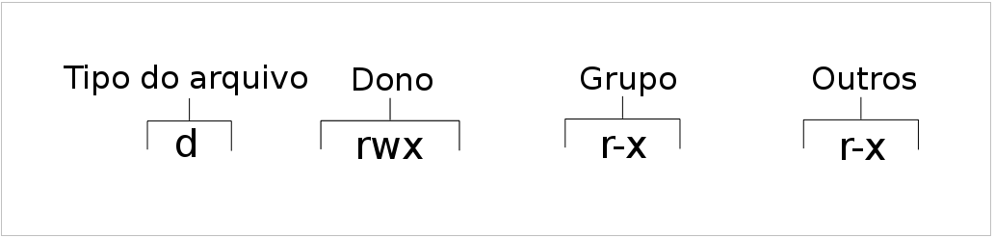

Slide 17
Alterar as permissões

Slide 18
Sintaxe do comando
chmod [opções] [permissões] [nome do arquivo ou diretório]

Slide 19
Permissões
Valor inteiro | Permissões | Representação binária
7 | Todos | 111
6 | Leitura e escrita | 110
5 | Leitura e execução | 101
4 | Somente leitura | 100
3 | Escrita e execução | 011
2 | Somente escrita | 010
1 | Somente execução | 001
0 | Nenhuma | 000

Slide 20
Números importantes
4 (leitura)
2 (escrita)
1 (execução).

Slide 21
chmod 700 arquivo

Slide 22
Alterar proprietário e grupo dos arquivos e diretórios

Slide 23
Sintaxe do comando
chown [novo proprietário]:[ novo grupo] [nome do arquivo ou diretório]

Slide 24
Só alterar o proprietário e manter o grupo
chown [novo proprietário] [nome do arquivo]

Slide 25
Alterar o proprietário e o grupo
chown [novo proprietário]:[ novo grupo] [nome do arquivo ou diretório]

Slide 26
Alterar só o grupo
chown [deixa vazio ]:[ novo grupo] [nome do arquivo ou diretório]

Slide 27
O que acontece ?
chown [novo proprietário]:[deixa vazio ] [nome do arquivo ou diretório]

Slide 28
Conhecendo o Advanced Packaging Tool (APT)

Slide 29
Instalação de pacotes
sudo apt install nome_do_pacote Instalar um pacote
sudo apt install -d nome_do_pacote Baixa um pacote, mas não instala
sudo apt install -s nome_do_pacote Simula a instalação de um pacote
OBS: /var/cache/apt/archives

Slide 30
Desinstalação de programas
sudo apt remove nome_do_pacote Remove um pacote
sudo apt purge nome_do_pacote Remove o pacotes e suas configurações

Slide 31
Atualização
sudo apt update Atualizar o sistema
sudo apt upgrade Instalar as atualizações
sudo apt dist-upgrade Instalar as atualizações*
*remover alguns pacotes

Slide 32
Obtendo informações sobre os pacotes
apt search palavra-chave Pesquisar por palavras-chaves
apt show nome_do_pacote Descrição do pacote
apt policy nome_do_pacote Exibir as prioridades de pacote

Slide 33
Limpeza
sudo apt clean Apaga os arquivos /var/cache/apt/archives/
sudo apt autoclean Remove pacote que não podem ser mais baixados
sudo apt-get autoremove Remover pacotes que foram instalados automaticamente,

Slide 34
Empacotamento e compactação

Slide 35
TIPOS
.tar o tar armazena vários arquivos em um único arquivo
.bz2 arquivo compactado com o bzip2
.gz arquivo compactado com o gzip
.zip arquivo compactado com o zip

Slide 36
Sintaxe do comando
comando [opções] [nome do novo arquivo] [arquivo de origem]

Slide 37
tar
c Cria um novo arquivo tar
t Exibe o conteúdo de um arquivo tar
p Mantém as permissões originais dos arquivos
r Adiciona arquivos a um arquivo tar existente
f Permite especificar o arquivo tar que vai ser usado
v Exibe detalhes da operação
x Extrai arquivos de uma arquivo tar existente
C especifica o diretório dos arquivos a serem armazenados

Slide 38
Usando o comando tar
Criando um arquivo tar:
tar -cvf artigos.tar telgram.odt mycroft.odt
Exibindo o conteúdo de um arquivo .tar:
tar -tf artigos.tar
Extraindo um arquivo .tar:
tar -xvf artigos.tar
Adicionar um arquivo ao arquivo já empacotado:
tar -rf artigos.tar mozilla.odt
Excluindo um arquivo do arquivo.tar:
tar -f artigos.tar –-delete mozilla.odt

Slide 39
gzip
Criando um arquivo compactado com gzip:
tar -cvzf artigos.tar.gz telegram.odt mycroft.odt
Extraindo arquivos com gzip
tar -xvzf artigos.tar.gz

Slide 40
bzip2
Criando um arquivo compactado com gzip:
tar -cvjf artigos.tar.bz2 telgram.odt mycroft.odt
Extraindo arquivos com gzip:
tar -xvjf artigos.tar.bz2

Slide 41
Python

Slide 42
Linguagem Interpretada X Linguagem Compilada

Slide 43
Tipagem dinâmica
Variáveis
int
float
double
char
String

Slide 44
Condições

Slide 45
Sintaxe (if)
if (condição):
# bloco de código
idade = int(input("Qual sua idade: "))
if idade < 12:
print("Criança")
if idade > 12:
print("Adolescente")
if idade > 18:
print("Adulto")
if idade > 60:
print("Idoso")

Slide 46
Sintaxe (else)
nota = int(input("Digite sua nota: ")
if nota < 5:
print ("Você está reprovado")
if nota < 7:
print ("Você está em recuperação")
else:
print ("você foi aprovado")

Slide 47
Sintaxe (elif)
valor_compra = float(input("Valor da compra: "))
if valor_compra < 100:
desconto = valor_compra * 0.10
else:
if valor_compra < 500:
desconto = valor_compra * 0.20
else:
desconto = valor_compra * 0.30
valor_compra = float(input("Valor da compra: "))
if valor_compra < 100:
desconto = valor_compra * 0.10
elif valor_compra < 500:
desconto = valor_compra * 0.20
else:
desconto = valor_compra * 0.30

Slide 48
Repetições

Slide 49
Sintaxe(while)
while (condição):
# bloco de código
x = 0
while x <= 10:
print(x)
x = x + 1
numero = 0
while True:
numero = int(input("Digite um número positivo: ")
if numero < 0:
break

Slide 50
Sintaxe (for)
>>> # Medir o tamanho de algumas strings:
>>> a = ['gato', 'janela', 'defenestrar']
>>> for x in a:
... print x, len(x)
...
gato 4
janela 6
defenestrar 11
>>>

Slide 51
Sintaxe (função range)
>>> for i in range(5):
... print(i)
>>> a = ['Mary', 'had', 'a', 'little', 'lamb']
>>> for i in range(len(a)):
... print(i, a[i])
...
0 Mary
1 had
2 a
3 little
4 lamb

Slide 52
E a parte da criptografia, cadê?

Slide 53
Desafio “EASY”
https://goo.gl/ivjFhW

Slide 54
Desafio “HARD”
https://goo.gl/wIuzyJ

Slide 55
Desafio “INFERNUM”
https://goo.gl/cbNfE6

Slide 56
Contato
Telegram → https://telegram.me/Allythy
Telegram → @claranobre
Facebook → https://facebook.com/allythy.souza
Site → https://allythy.github.io/
Site → http://www.potilivre.org/
Telegram → https://telegram.me/potilivre
Creative Commons →https://creativecommons.org/licenses/by/4.0/deed.pt_BR
Imagens → http://www.freepik.com

